Slide 1

Министерство образования и науки Республики Татарстан
Обучение двум государственным
языкам в условиях ФГТ

Slide 2
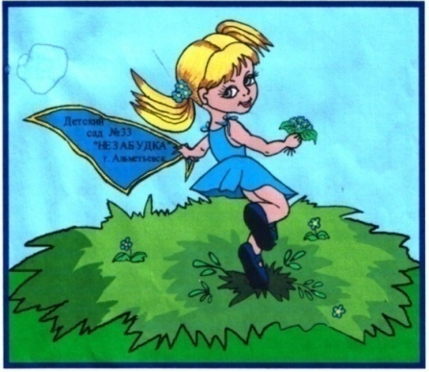

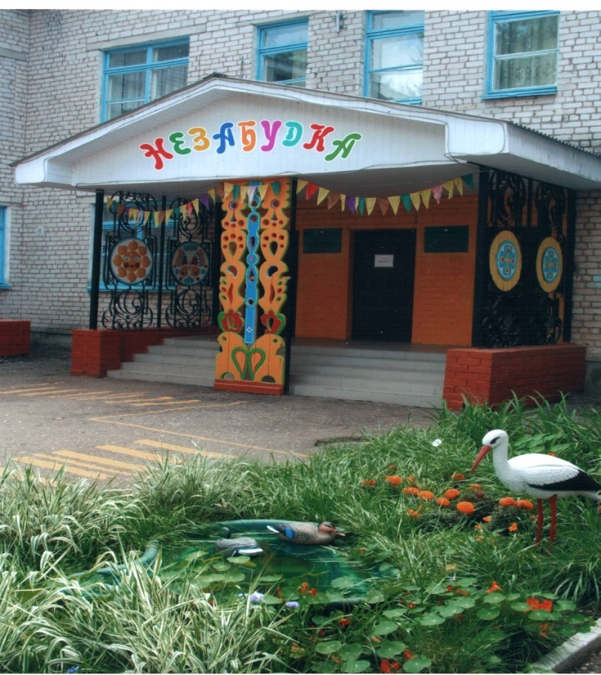
Муниципальное автономное дошкольное образовательное учреждение
«Детский сад комбинированного вида №33 «Незабудка» г. Альметьевска»
Полный адрес дошкольного образовательного
учреждения
Субъект РФ Татарстан
Индекс 423450
Населенный пункт РТ г.Альметьевск
Улица Проспект Г. Тукая Дом 23 А
Федеральный телефонный код города 8 553 телефон 32 55 48
Факс 439 439 almatmadou33@mail.ru

Slide 3
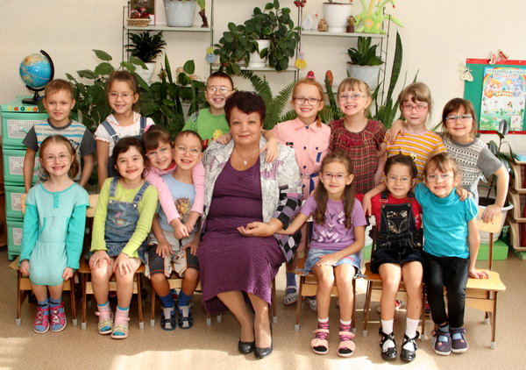

Slide 4
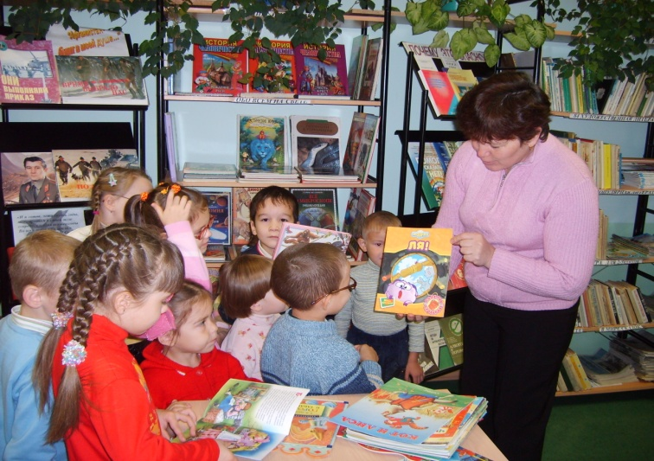
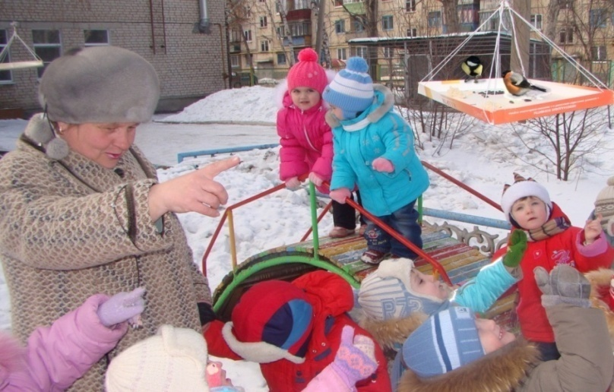
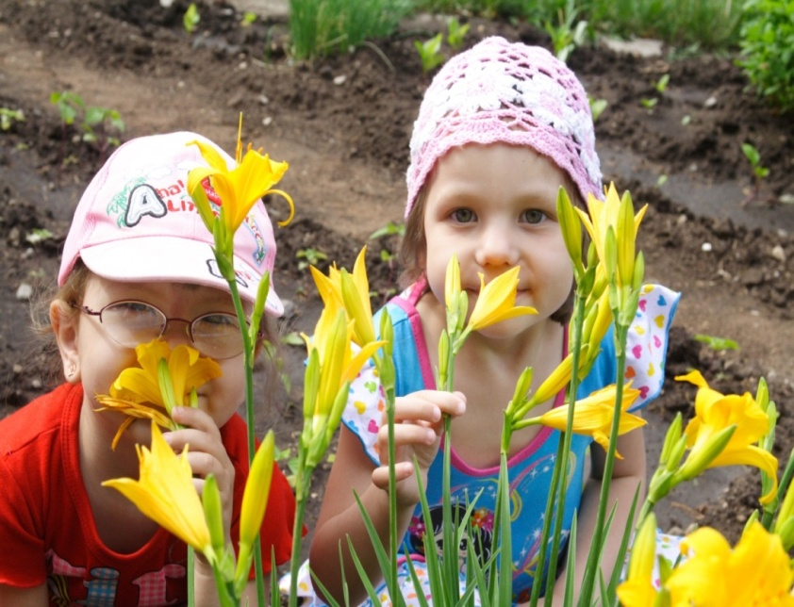

Slide 5
Модернизация Российского образования внесла конструктивные изменения в систему дошкольного образования. На смену традиционным методам организации педагогического процесса ДОУ пришли технологии личностно-ориентированного взаимодействия педагогов с детьми, целесообразной организации развивающей среды, проектно - деятельностного и компетентностного подходов в организации педагогической работы.

Slide 6
В соответствии со Стратегией развития образования в Республике Татарстан на 2010 – 2015 годы «Килэчэк» - «Будущее» и с целью развития и совершенствования дошкольного образования, пропаганды и распространения инновационных подходов к организации работы с детьми дошкольного возраста по обучению двум государственным языкам, педагогический коллектив муниципального автономного дошкольного образовательного учреждения «Детский сад комбинированного вида №33 «Незабудка» под руководством заведующей Габдрахмановой Р.М. с сентября 2012 года приступил к внедрению новых учебно – методических комплектов с целью обучении детей двум государственным языкам, формирования правильной устной речи.

Slide 7
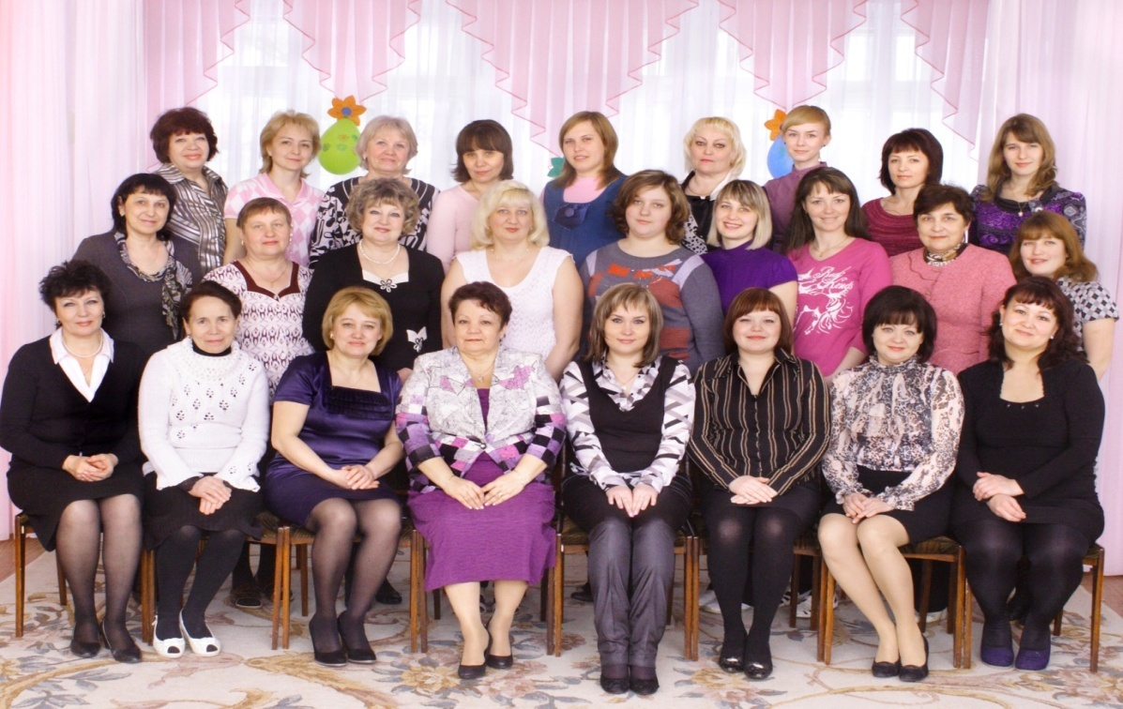
Коллектив дошкольного образовательного учреждения
В детском саду работает творческий коллектив, состоящий из грамотных, любящих своё дело педагогов, которые стараются создать в своём «втором доме» атмосферу уюта, радости, творчества

Slide 8
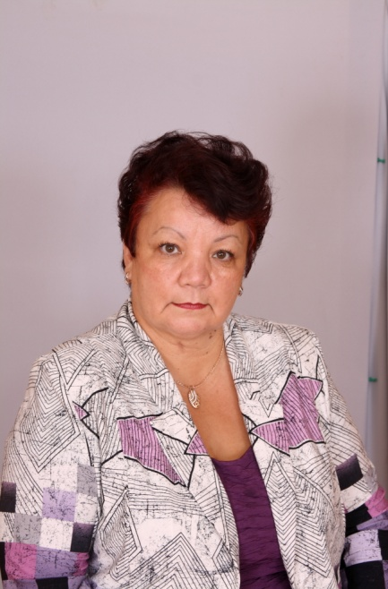
Руководитель Муниципального автономного дошкольного образовательного учреждения
«Детский сад комбинированного вида №33 «Незабудка» г. Альметьевска»
Габдрахманова
Раиса
Музгатовна
Образование высшее
Гурьевский педагогический институт, 1987 год
Высшая квалификационная категория
Стаж работы – 34 года, педагогический – 34
года, в должности руководителя – 25 лет

Slide 9
Содержание образовательного процесса выстроено в соответствии с основной общеобразовательной программой детского сада, содержание которой соответствует специфике национально – культурных, демографических условий и программами, допущенными Министерством образования и науки Российской Федерации

Slide 10
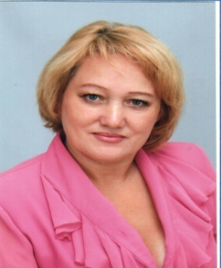
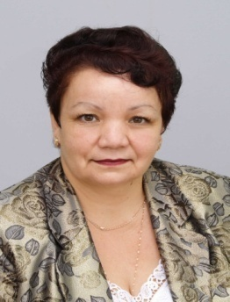
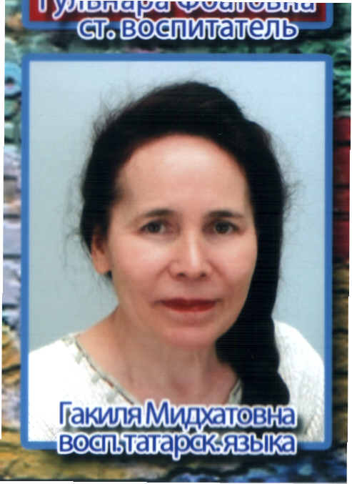
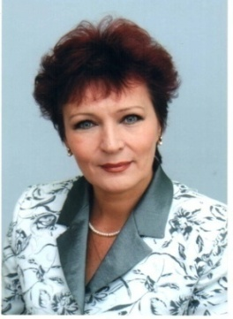
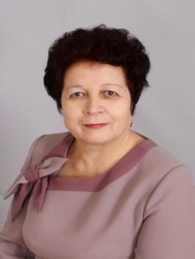
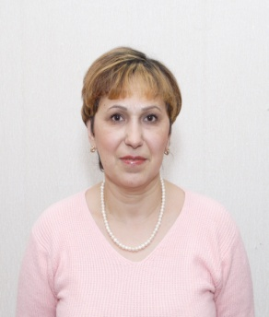
Творческая группа
Старший воспитатель высшей кв. категории Мартынова Г.Ф.
Воспитатель по обучению детей татарскому языку высшей кв. категорииМанурова Г.М.
Заведующа МАДОУ №33«Незабудка высшей кв. категории
Габдрахманова Р.М.
Музыкальный руководитель высшей кв. категории Игнатьева М.Е.
Воспитатель высшей квалификационной категории Гордеева З.А.
Воспитатель высшей кв. категории Мурсалимова А.А.

Slide 11
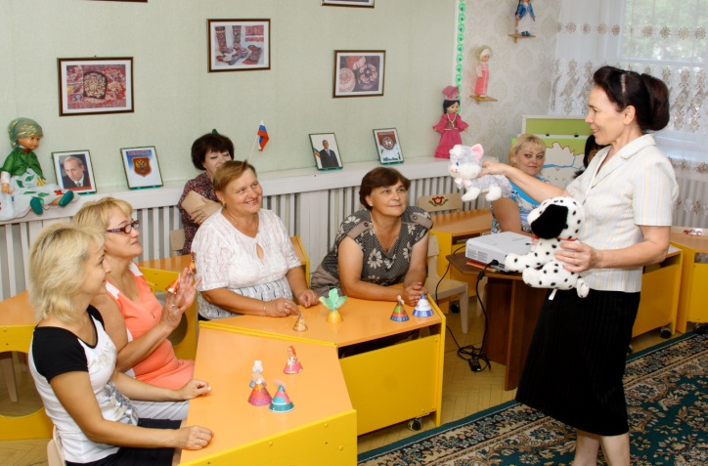
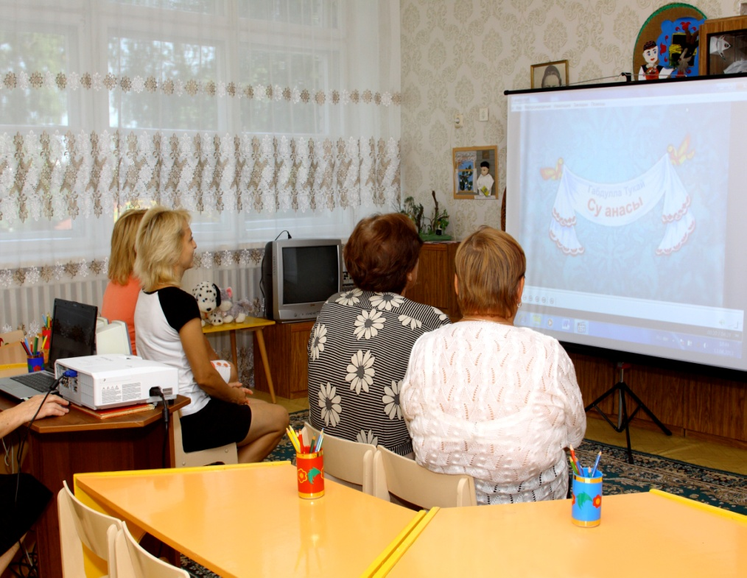
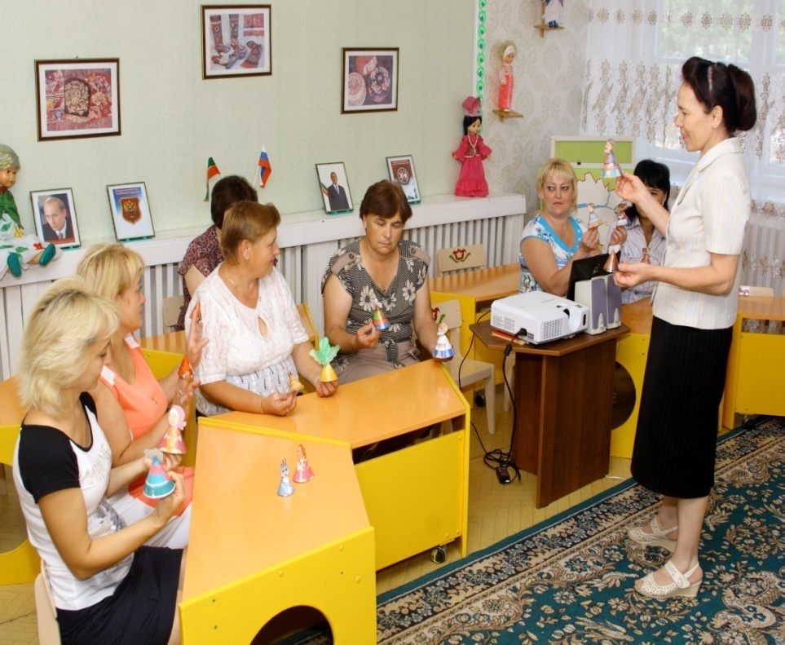
Воспитатель по обучению детей татарскому языку Манурова Г.М.проводит практические занятия с русскоязычными воспитателями

Slide 12

Участники образовательного процесса
1
1
Педагоги
Духовное развитие
2
2
Дети
3
3
Социальное развитие
Родители

Slide 13
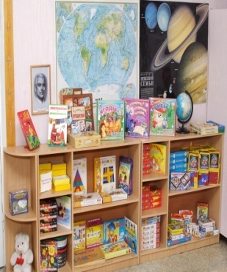
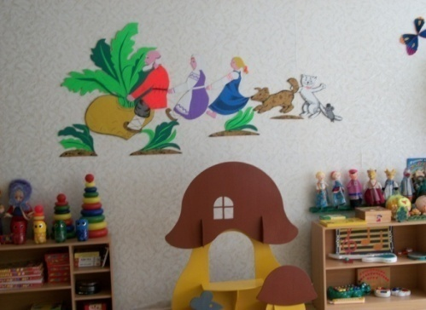
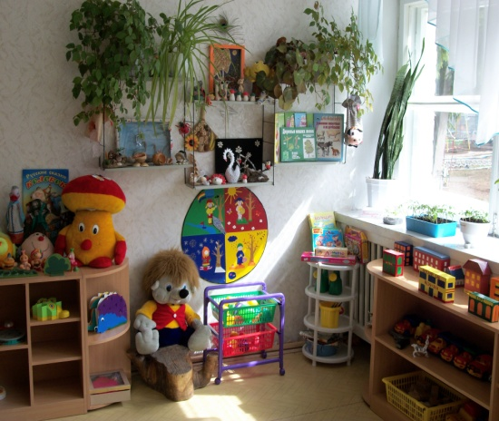
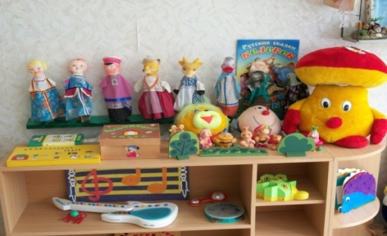
Предметно – развивающая среда в группах

Slide 14
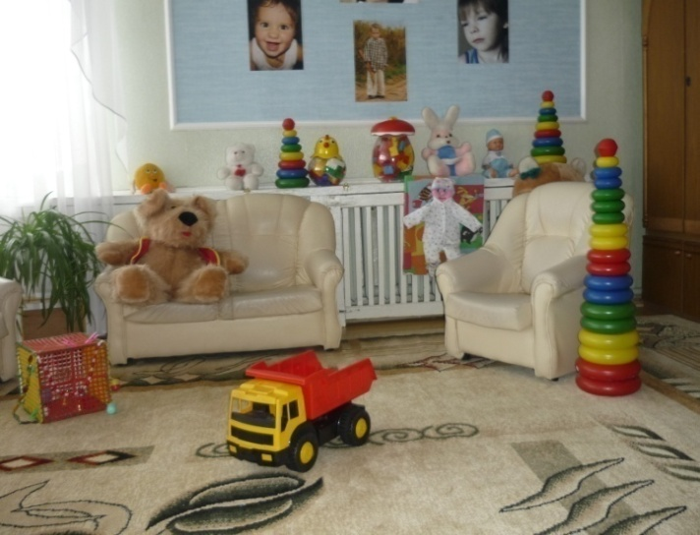
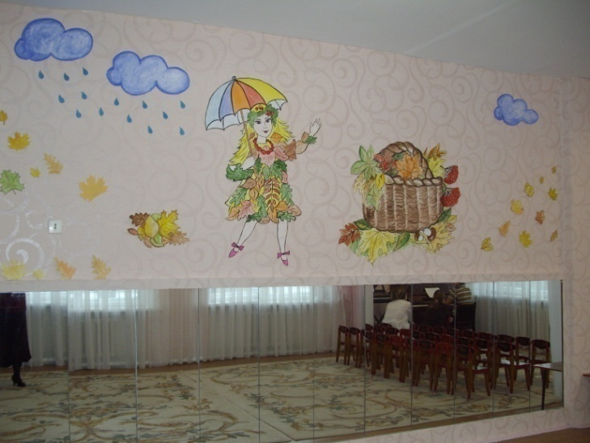
Предметно – развивающая среда в детском саду

Slide 15
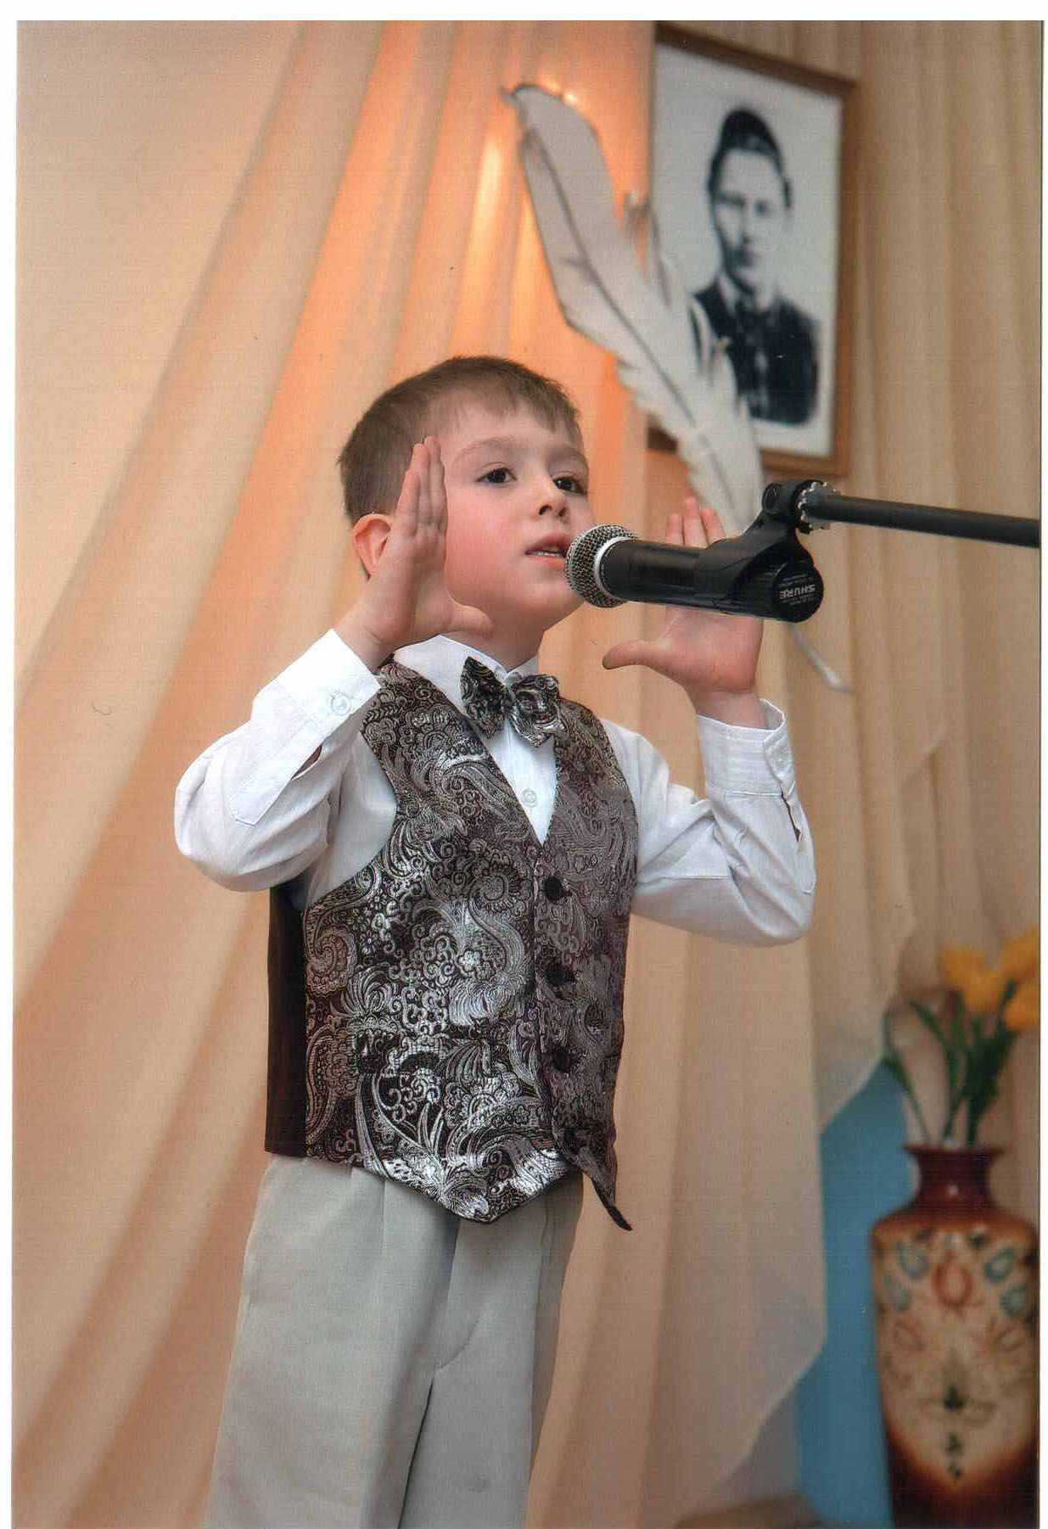
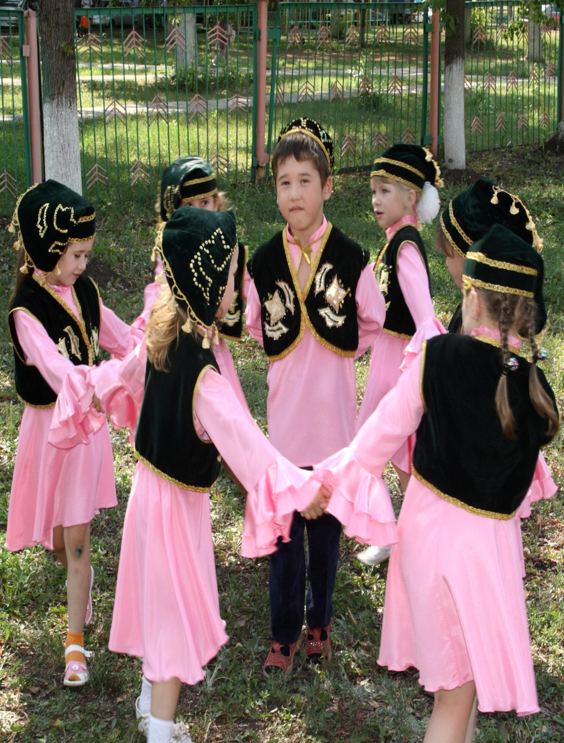
Национально - региональный компонент
пронизывает все формы и направления
воспитательно - образовательного процесса

Slide 16
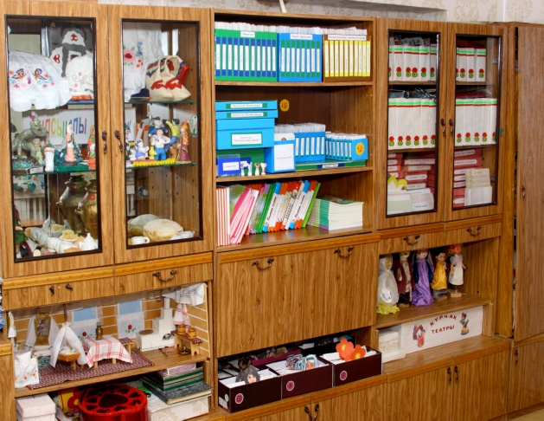
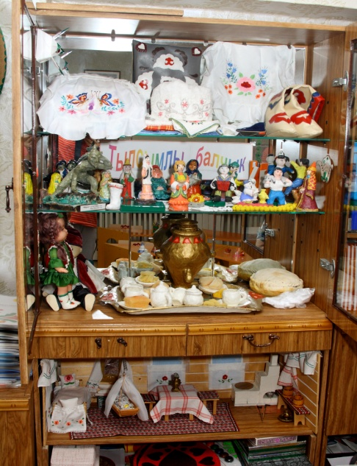
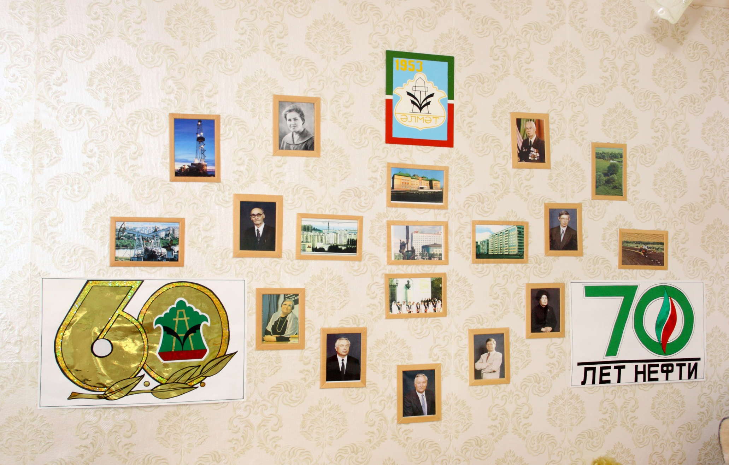

Slide 17
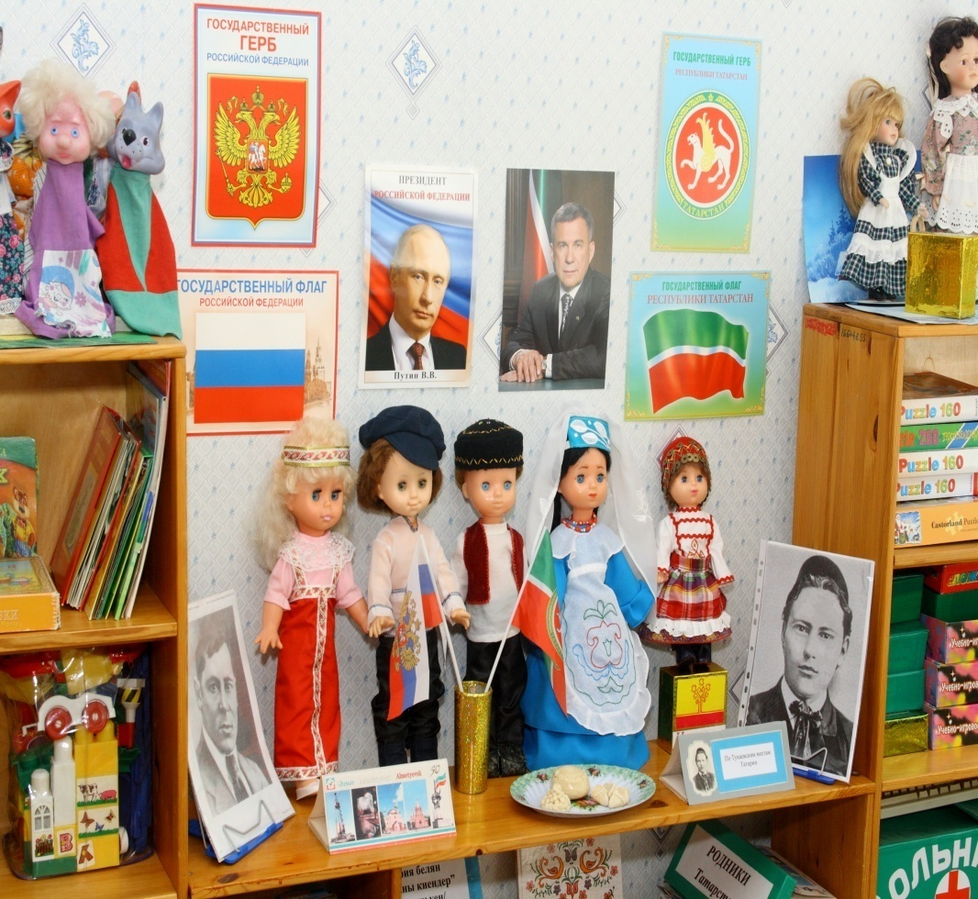
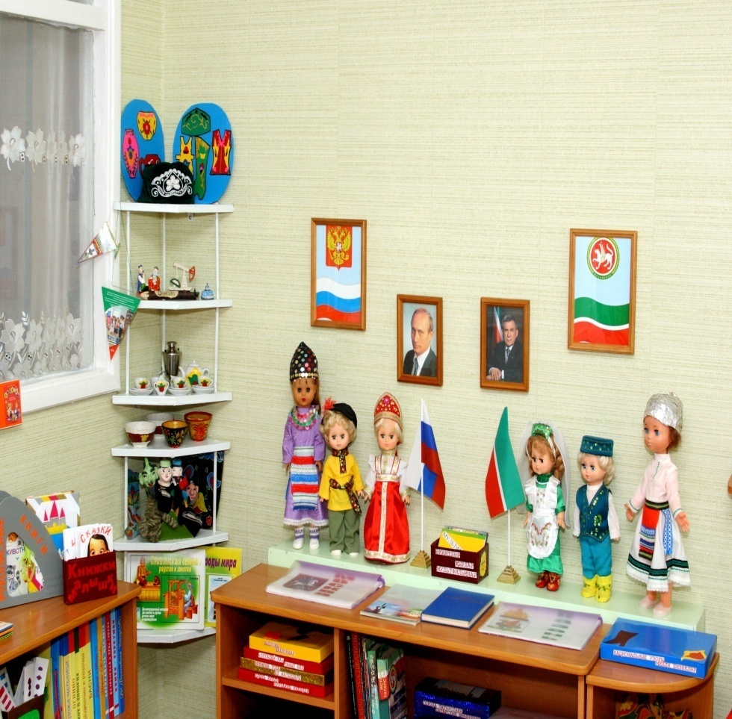
Национальный уголок

Slide 18
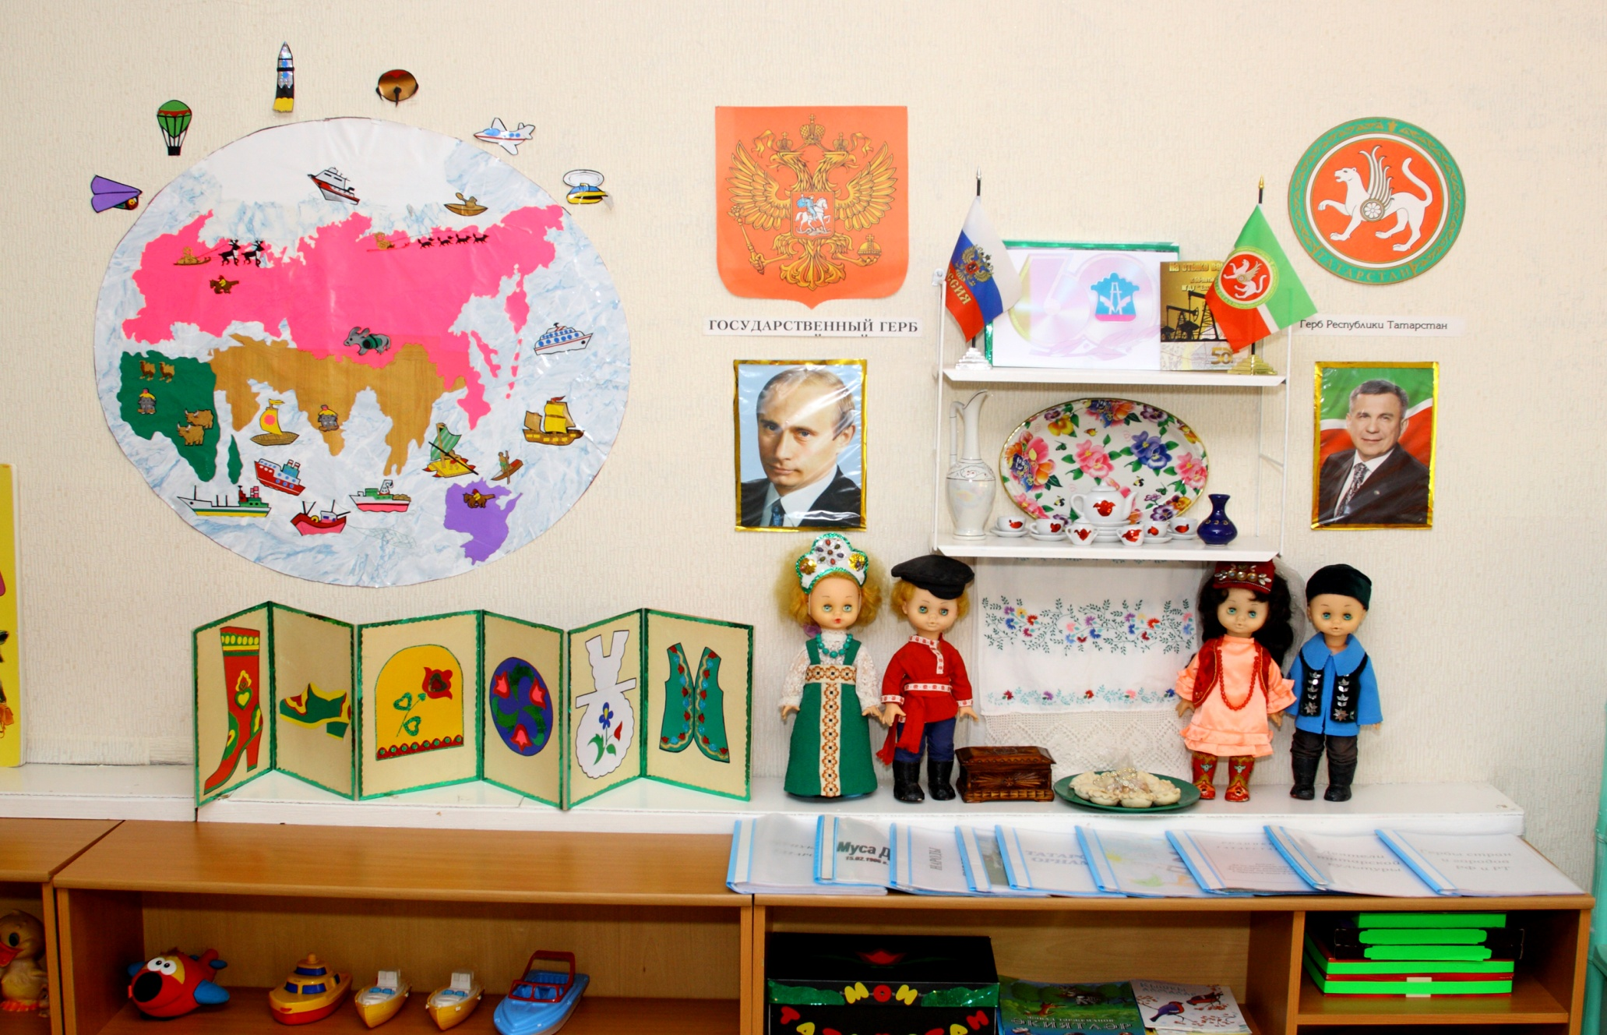
Национальный уголок

Slide 19
Обучение русскоязычных воспитателей
татарскому языку.
Согласно письму Министерства образования и науки РТ «Об обучении русскоязычных воспитателей татарскому языку» воспитатель по обучению детей татарскому языку Манурова Г.М. обучила 11 педагогов татарскому языку. Она подготовила доступный материал для каждого воспитателя с целью изучения татарского языка (примерные диалоги, слова с переводами).

Slide 20
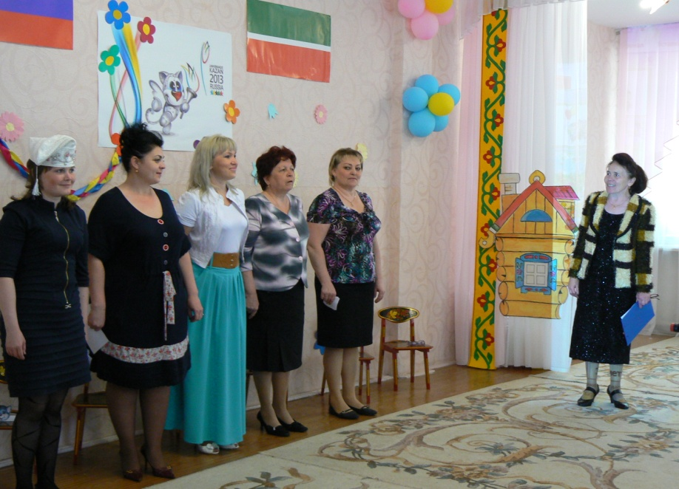
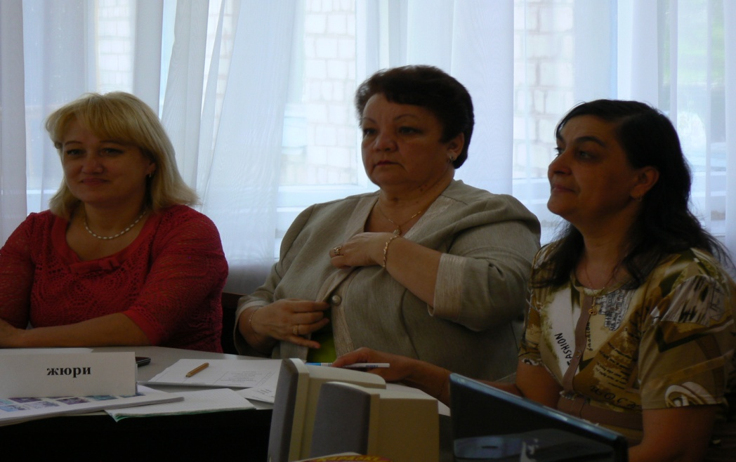
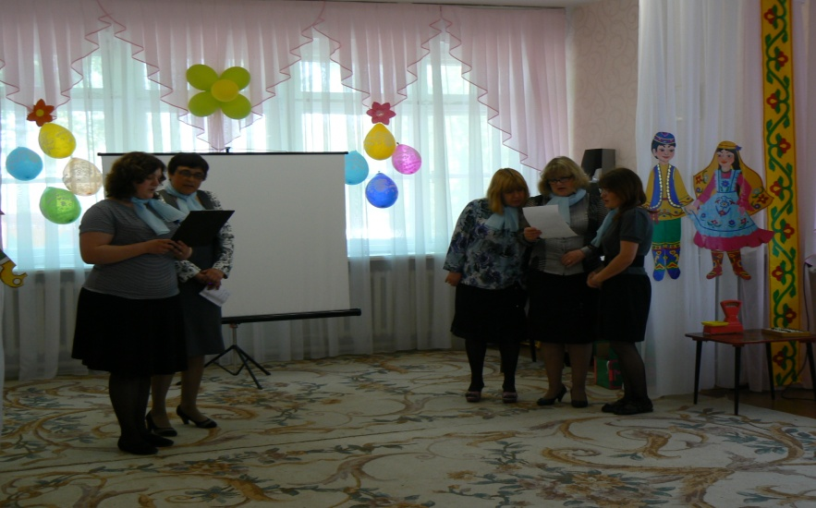
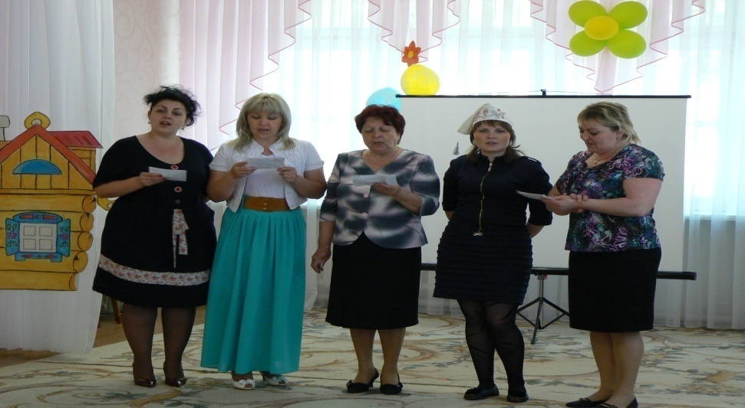

Slide 21
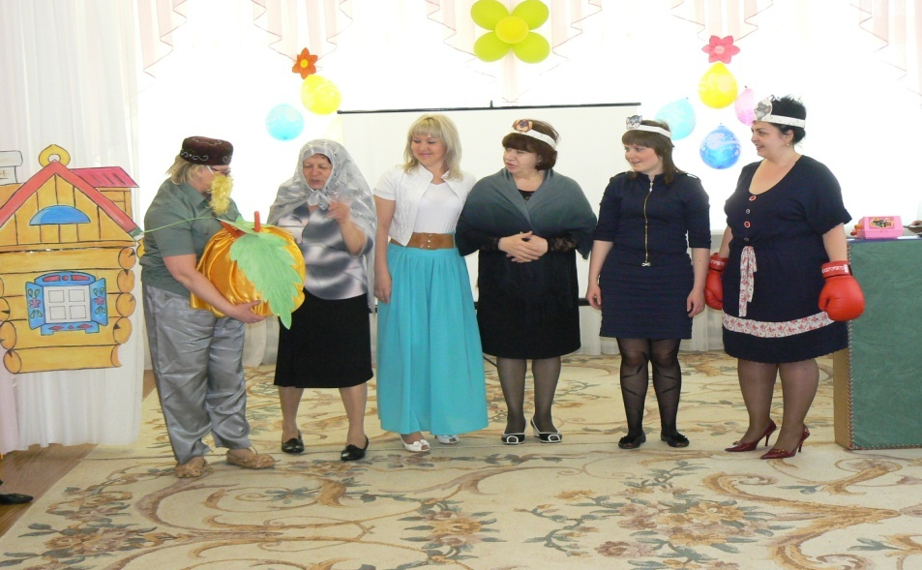
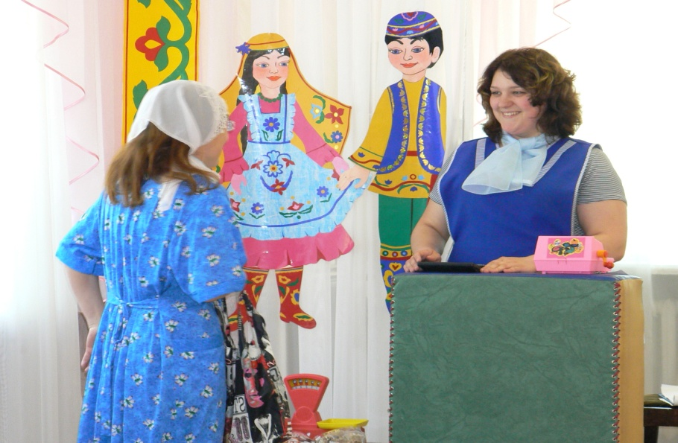
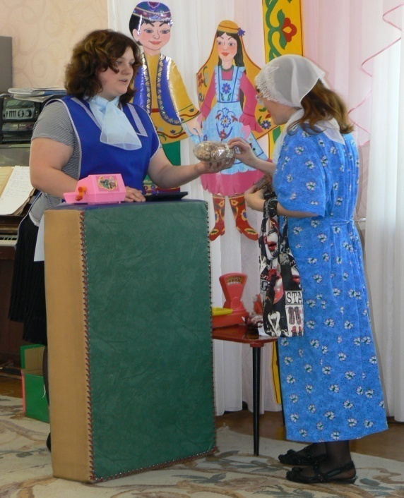
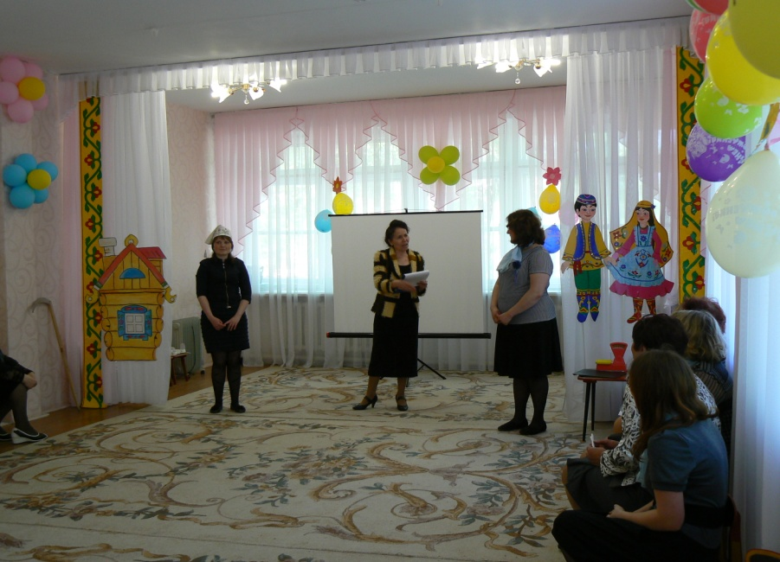

Slide 22
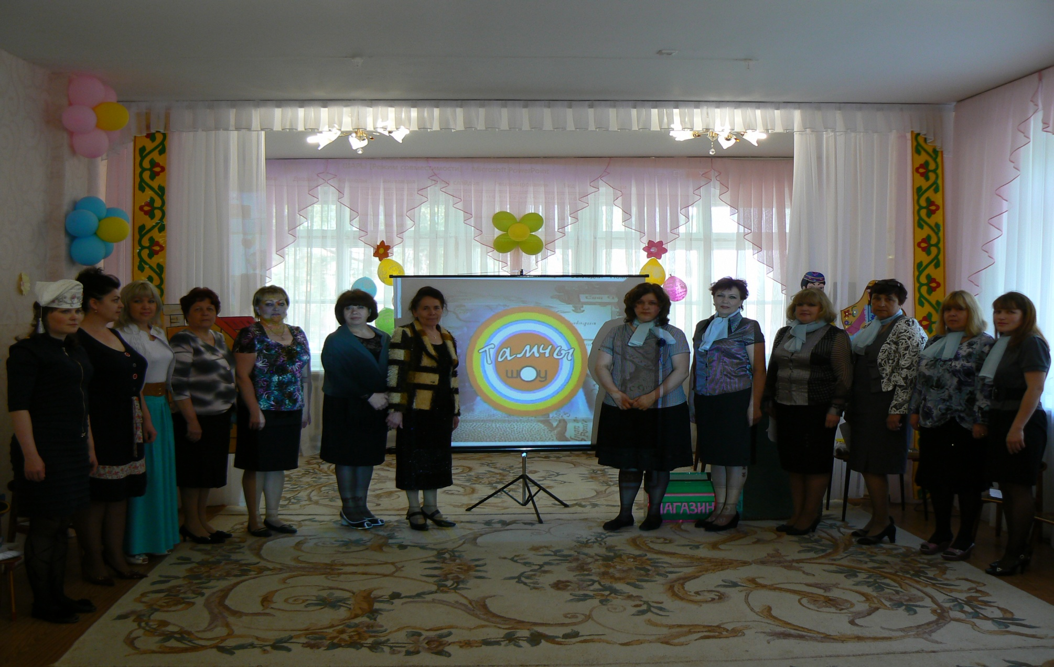
ТАМЧЫ ШОУ

Slide 23
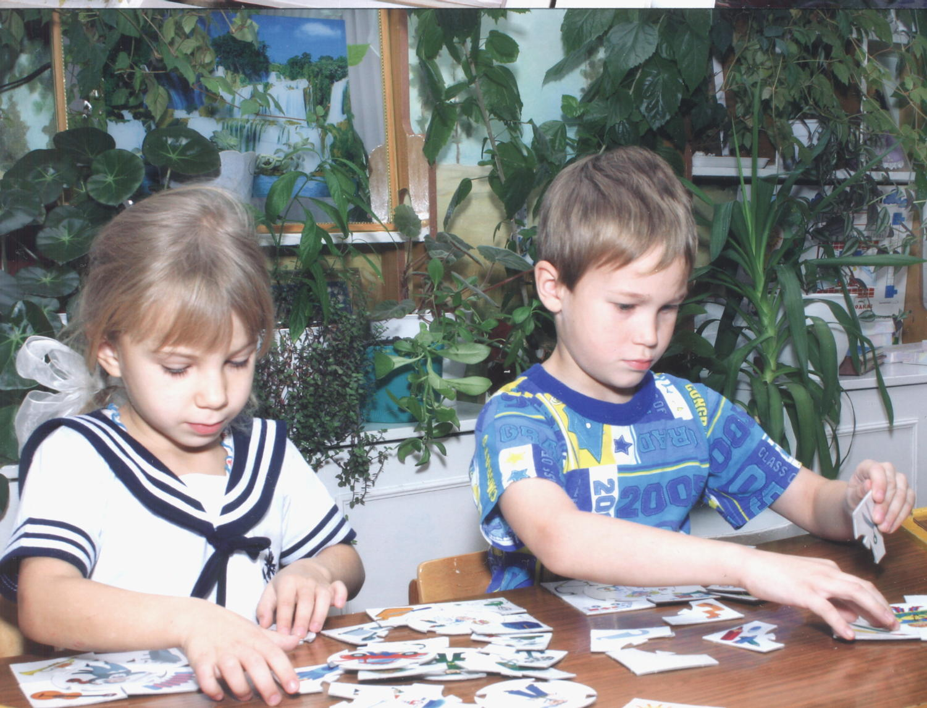
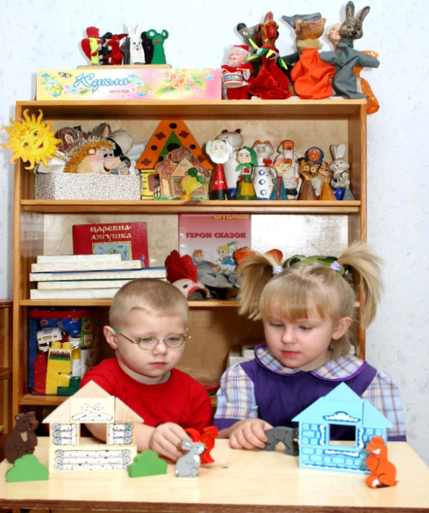
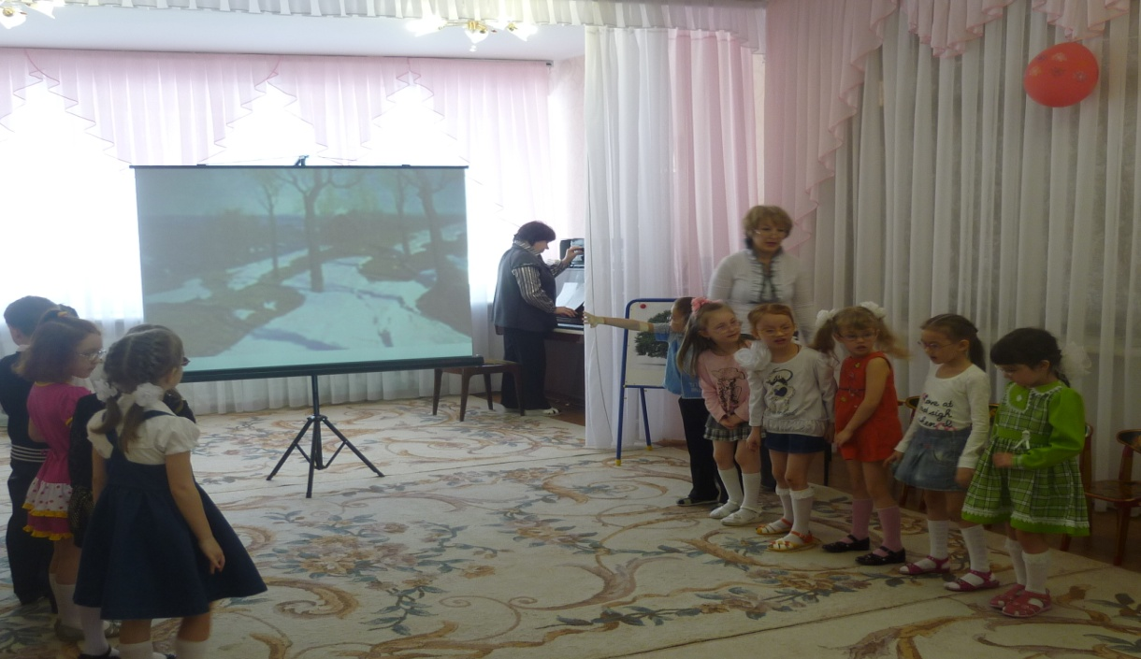

Slide 24
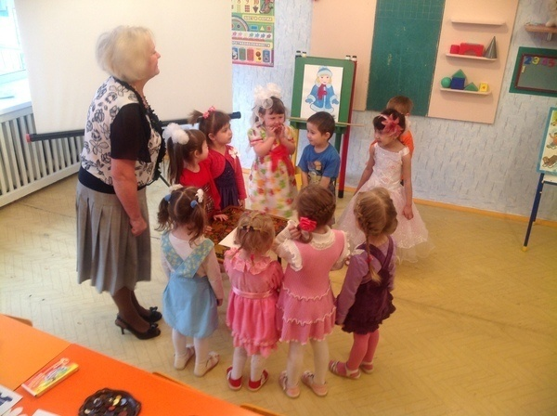

Slide 25
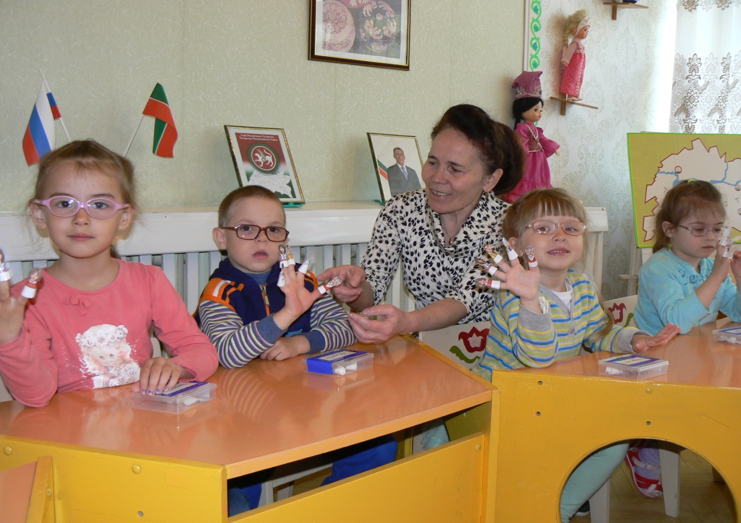
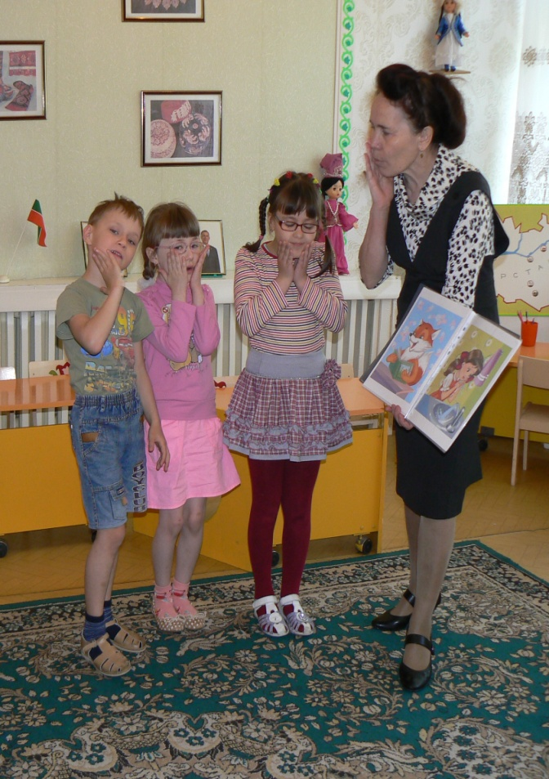
Воспитатель по обучению детей татарскому языку высшей квалификационной категории Манурова Г.М.создала великолепные условия для детей.

Slide 26
В своей работе мы используем
Материалы для обучения
1. Рабочие тетради для детей
2. Методические рекомендации и пособия для воспитателей
II. Материал для формирования языковой среды
1. Сборники детских художественных произведений для воспитателей и родителей
2. Комплекты аудиоматериалов (песни, танцы)
3. Комплекты видеоматериалов (телепередачи,
учебные мультфильмы):
а) переведенные с русского языка
б) вновь созданные на татарском языке

Slide 27
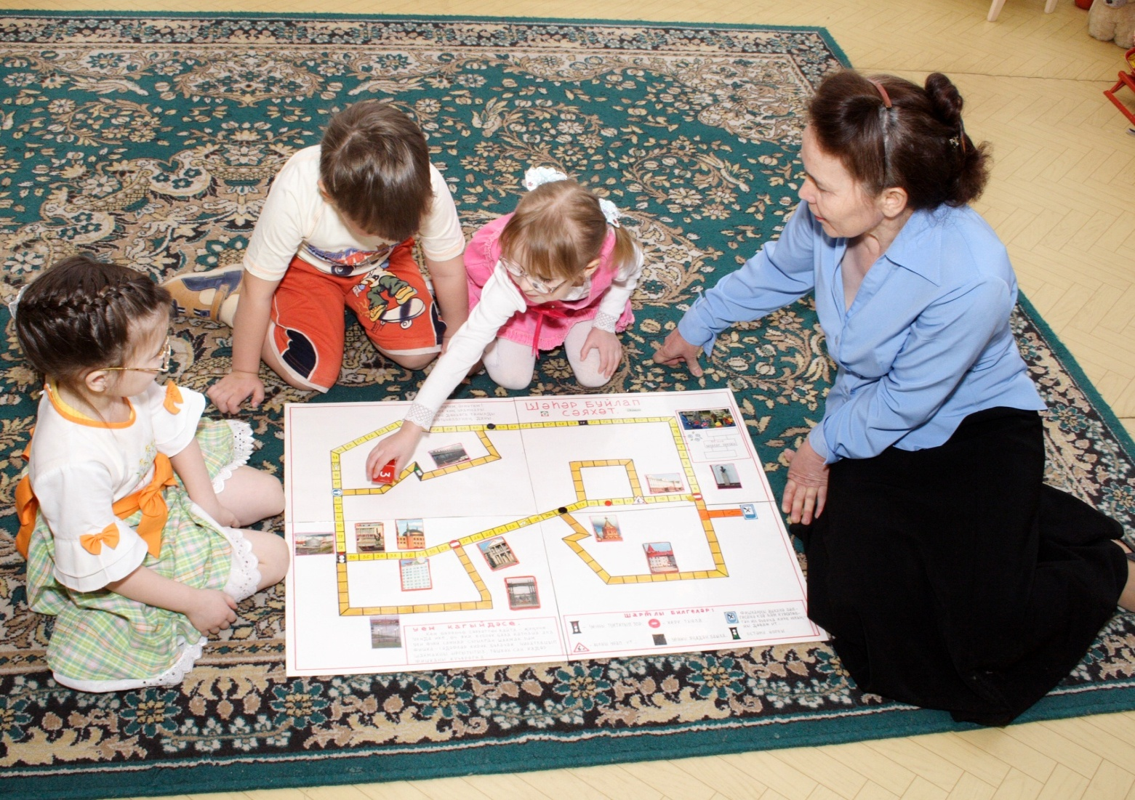
Әлмәт буйлап сәяхәткә
Шулай уйнап чыгабыз.

Slide 28
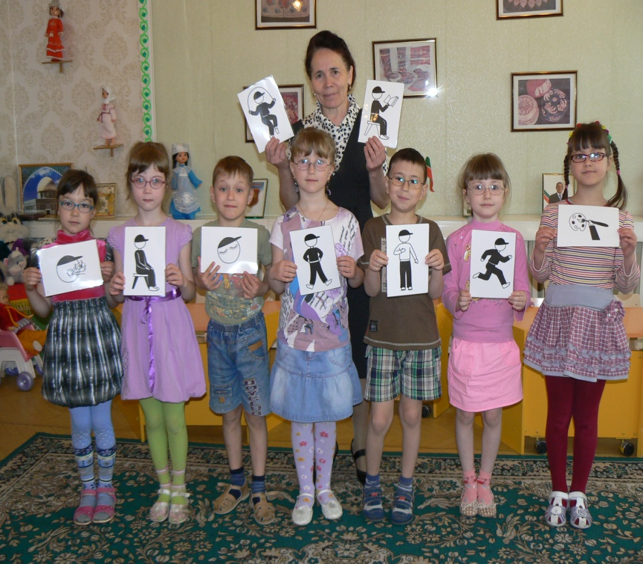
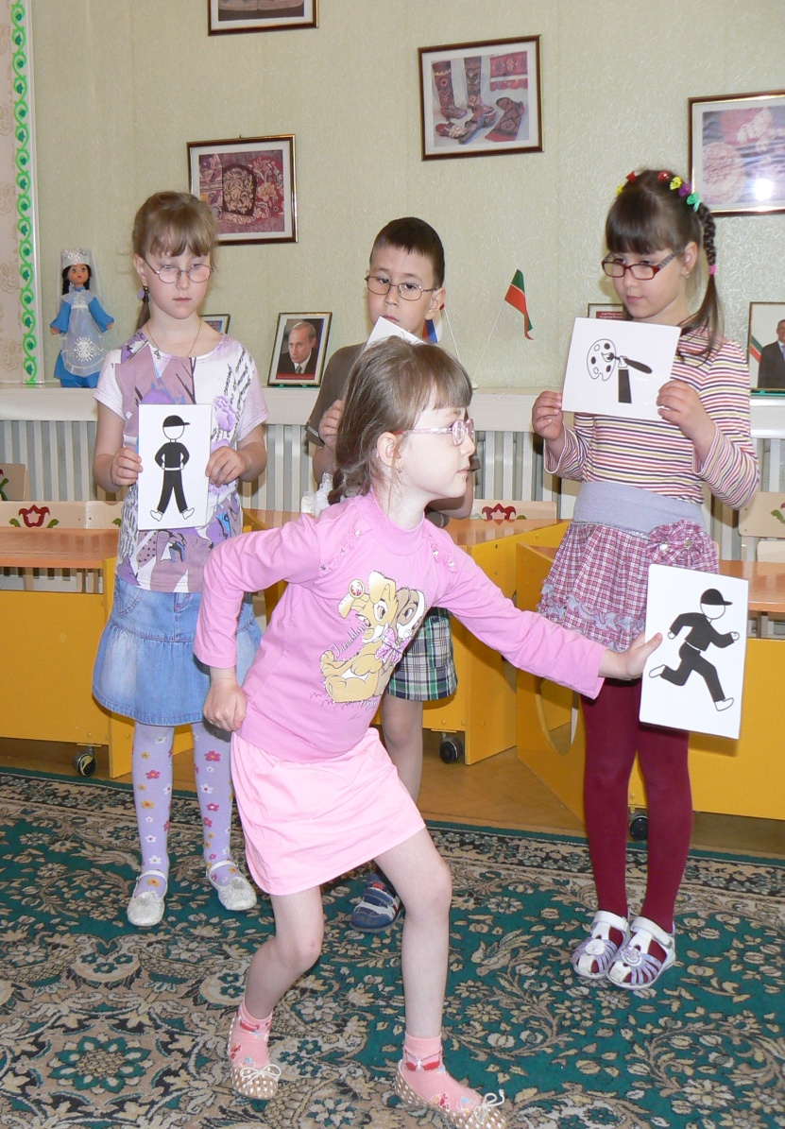
Учебно – методические комплекты дают ребенку возможность реализовать свои творческие возможности, так как здесь он сочиняет, фантазирует, думает…

Slide 29
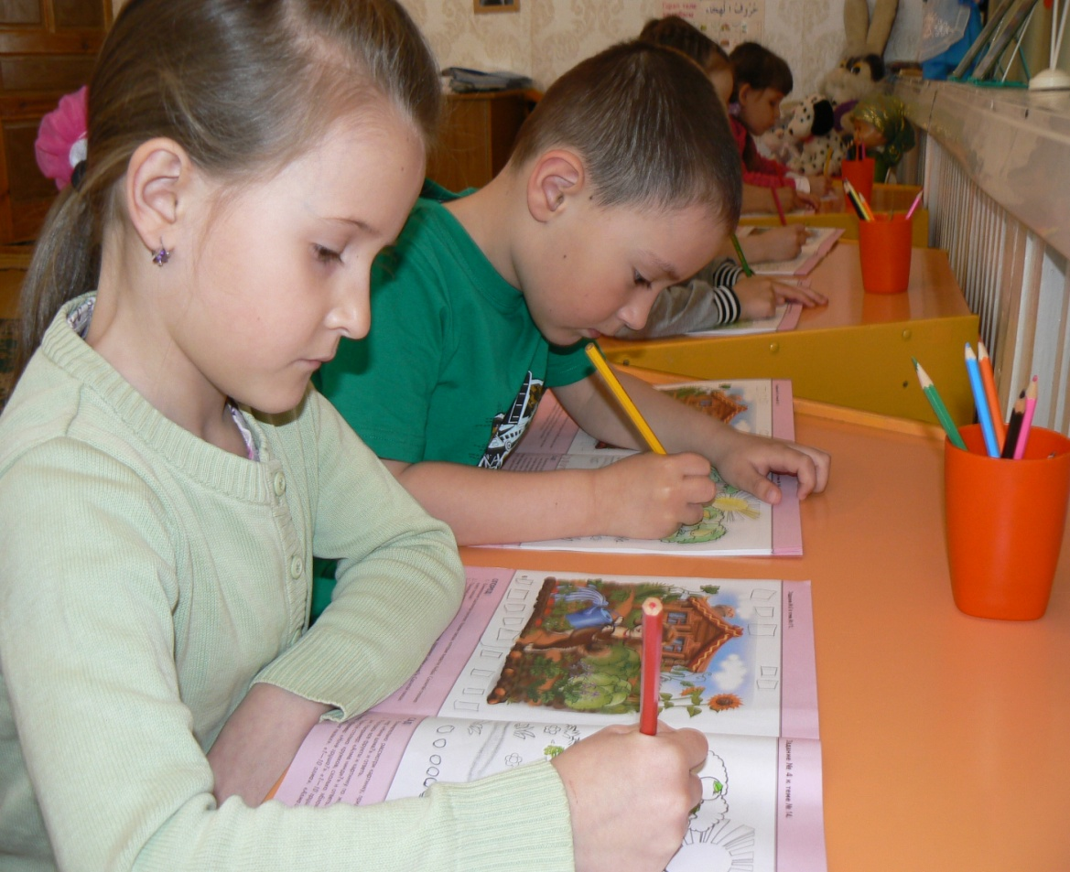


Использование учебно – методических комплектов сделало процесс обучения татарскому языку интересным, познавательным …

Slide 30
Итоги по обучению детей татарскому
/ родному языку

Slide 31
Суть новых подходов
Было
Ожидаемые результаты
Язык какфилологическая наука
Академичность
Теоретизированность
Усложненность
Язык как средство общения
Практико-ориентированность
Мультимедийность
Привлекательность

Slide 32



Slide 33


Slide 34




Проводятся национальные праздники «Корга боткасы», «Сабантуй», «Навруз»

Slide 35


Нәүрүз, Нәүрүз җитез кыз,
Көттермәс ул килер тиз.
Аның җылы карашыннан
Кар эрер, кузгалыр боз.

Slide 36


Презентация учебно – методических
комплектов на родительском собрании

Slide 37

Уголок для родителей

Slide 38



Slide 39


Республиканский конкурс
"Лучший билингвальный детский сад"

Slide 40

Республиканский конкурс
«Лучший билингвальный детский сад»

